Slide 1




// TACTICAL AUTO-BATTLER
GDUWS
Ghost Domains · Unmanned Warfare Sim
模拟无人作战的战术层自走棋 —— 布兵定胜负，战斗全自动
团队
周期
场景
杨茂靓 · 金政轩 · 丁开琦
2026-05-29 ~ 2026-06-20 · 46 次提交
软件工程课程结课答辩 ·
项目总结报告

Slide 2





BACKGROUND & POSITIONING
01
项目背景与定位
GDUWS
GDUWS
定位
战术层
自走棋式
模拟无人作战的战术层自走棋 / 自动对战小游戏。
聚焦兵种克制与布阵，
而非微操
布兵后无操控，观战看结果
玩法核心
玩家布置侦察 / 打击两类无人单位，开战后战斗全自动进行，胜负由双方损失比例判定。
设计灵感
以经典 RTS《Rusted Warfare（铁锈战争）》为分析参考，复用其美术素材并重构机制。
无人作战
损失比定胜负
侦察—打击协同的纯 AI 对抗
全歼 / 损失超 90% / 僵持超时

Slide 3




SCOPE & GAMEPLAY
02
功能范围与玩法概览
GDUWS
一局游戏的完整闭环 —— 已可无重启重玩
01
02
03
04
选关
布兵
自动战斗
结算
LEVEL_SELECT
DEPLOY
BATTLE
RESULT
从关卡列表选择地图，
加载分层地形
资金 / 配额制放置侦察与打击单位
30 tick/s 推演，AI 自主
侦察—打击
按损失比判胜负，
给出结算原因
7
5
4
38
可用兵种
关卡地图
游戏状态机
功能需求 FR

Slide 4




SYSTEM ARCHITECTURE
03
系统架构：MVC + 仿真 / 渲染分离
GDUWS
view 表现层
设计原则
GameFrame · GamePanel · GameRenderer · FogRenderer · InputHandler
逻辑与渲染分离
▼
model 层不依赖 AWT/Swing，
可独立做规则推演与 headless 测试。
control 控制层
GameStateManager · GameLoop(30 tick/s) · DeployController
数据驱动
单位 / 关卡 / 地图外置为配置文件，
引擎只实现通用逻辑。
▼
model 模拟层
tick 驱动
World · Unit · GameMap · 各 *System · ai/ —— 零 Swing 依赖
固定步长 30 tick/s 推进战斗，
保证规则推演可复现。
▼
data 数据层
MVP 优先
Json · UnitDefLoader · LevelLoader · MapLoader
先跑通选关→布兵→战斗→结算闭环，
扩展特性留接口。

Slide 5



CORE TECHNOLOGY · 1
04
核心技术：侦察—打击 AI 与寻路
GDUWS
侦察 FSM · ScoutAI
打击 FSM · StrikeAI
加权评分选探索目标：未探索优先 + 奔远处 − 折返惩罚
按 MovementType 洪泛求连通可达区，修复潜艇原地冻结
避战寻路绕开已知敌人；机会主义出击（友军≥敌×1.5）
IDLE → MOVING_TO_TARGET → ATTACKING 三态流转
敌强我弱（敌 HP > 友 HP×2）触发 RETREATING 撤退
闲置超 90 tick 自动转侦察，见敌即转回打击
情报共享 · IntelBoard
A* 寻路 · Pathfinder
VisionSystem 把视野内敌人写入本阵营情报板
打击单位查情报板而非自身视野选目标
实现「侦察发现 → 共享情报 → 打击行动」链路
8 邻接网格 + Octile 启发式，遵守「不穿角」规则
可选威胁场避让，按移动域校验地形通行性
MovementSystem 沿路径插值推进并旋转朝向

Slide 6


CORE TECHNOLOGY · 2
05
核心技术：四维攻击域克制矩阵
GDUWS
每个单位的「移动域 × 可攻击域」组合，是兵种克制与布阵策略的根基
单位 | 移动域 | 打地 | 打水面 | 打空 | 打水下
轻型坦克 | LAND | ✓ | ✓ | — | —
重型坦克 | LAND | ✓ | ✓ | ✓ | —
战列舰 | WATER | ✓ | ✓ | — | —
驱逐舰 | WATER | ✓ | ✓ | ✓ | ✓
潜艇 | UNDERWATER | — | ✓ | — | ✓
拦截机 | AIR | — | — | ✓ | —
攻击机 | AIR | ✓ | ✓ | — | —
驱逐舰：全域火力
唯一可同时打击地 / 水面 / 空 / 水下的单位，海战核心。
潜艇：水下专精
只打水面 / 水下，无法被多数陆空单位反击，威胁极强。
由 AttackProfile.canTarget() 在 CombatSystem 选目标时统一裁决，错配目标被自动过滤。

Slide 7

CORE TECHNOLOGY · 3
06
核心技术：战争迷雾 · 射弹 · 渲染管线
GDUWS
战争迷雾 (FR-20)
射弹系统 (FR-21)
渲染管线
整图铺深蓝黑迷雾，再用 DstOut + 径向渐变以友方视野并集「擦」出柔和可视窗口
离屏 BufferedImage 缓存复用，边缘渐变过渡
视野外敌方单位与 HP 条由 hiddenByFog() 统一隐藏（FR-11）
开火发射飞行射弹而非瞬时扣血，到落点再结算
子弹：快速单体；炮弹：慢速群体，按距离线性衰减、不误伤友军
全程程序化绘制，受迷雾遮蔽
地形→装饰→网格→残骸→攻击圈→射弹→迷雾→单位→HP 条 分层绘制
底座与炮塔按各自朝向独立旋转
缩放 / 平移 / 框选交互，空中单位绘制地面阴影

Slide 8


DATA-DRIVEN DESIGN
07
数据驱动设计：JSON + .map
GDUWS
data/units/light_tank.json
零依赖 JSON
{
"id": "light_tank",
"displayName": "轻型坦克",
"maxHp": 210,
"movementType": "LAND",
"sightRange": 120,
"attack": {
"canAttackLand": true,
"canAttackWaterSurface": true,
"canAttackAir": false,
"maxAttackRange": 130,
"directDamage": 25,
"projectileType": "bullet",
"projectileSpeed": 9.0
}
}
手写递归下降解析器 Json.java，不引入任何第三方 JSON 库，单独配 15 个测试用例保证正确性。
享元单位定义
UnitDef 静态属性共享；role（侦察/打击）为运行时属性，由关卡或布兵阶段按实例指定。
分层地图引擎 v2
7 种地形 + 装饰物 + 布兵标记三层；首行 cols rows tileSize，各层均可省略。
.map 分层格式：[terrain] / [decoration] / [deploy] 三层字符网格
17 个数据文件 = 7 兵种 + 5 关卡 + 5 地图 · 加内容通常无需改代码

Slide 9
CODE SCALE
08
代码规模与模块分布
GDUWS
49
5,286
24
3,167
≈0.6
主代码文件
主代码行数
测试文件
测试代码行
测试 / 主代码比
模块分布（主代码文件数）
各模块职责
model
纯仿真：World 聚合根、地图、视野/战斗/射弹/寻路
view
Swing 渲染：各 Renderer、SpriteCache、输入处理
control
流程控制：状态机、GameLoop、布兵控制器
data
数据加载：手写 JSON 解析 + 单位/关卡/地图加载
ai
AI 调度：AISystem、ScoutAI、StrikeAI

Slide 10
DEVELOPMENT PROCESS
09
关键开发过程：四阶段迭代脉络
GDUWS
①
②
③
④
基础原型
核心玩法
测试体系
玩法完善
5/29 – 5/31
6/01 – 6/05
6/06 – 6/12
6/18 – 6/20
单位移动 → 自动战斗 → 选关/全屏
打包 exe → 接入美术素材
搭起「能跑的一局 + 可发行」最小闭环
AI 追击、框选选中、背景音乐、死亡残骸
修正攻击域、渲染攻击范围（FR-11/20/21）
打磨为有侦察—打击协同的可玩玩法
补齐 8 类单元 / 集成测试 + 可视化回放器
修复僵局不判定卡死的缺陷
从「能跑」走向「可验证、可回归」
兵种价格 + 资金制布兵（FR-12）
结算原因说明（FR-27）、兵种简介（FR-13）
补齐策略深度与信息呈现，新增关卡

Slide 11
QUALITY ASSURANCE
10
质量保障与测试成果
GDUWS
107
分层测试策略
可视化场景 (Scenario) 复用渲染链路演示与离屏自检（11 个场景）
集成测试 (*IT) 验证跨模块链路与完整推演
个自动化测试用例
JUnit 5 · headless 全自动执行 · 全部通过
单元测试 (*Test) 验证各模块独立功能
测试夹具 (Fixtures) 纯代码构造地图 / 单位 / 世界，无需磁盘
用例类型占比
覆盖范围与方法
核心业务逻辑全覆盖：JSON 解析 · 数据加载 · 地图通行性 · 攻击域命中 · A* 寻路 · 情报侦察 · 战斗结算 · 射弹 · 移动转向 · 胜负判定。
测试设计方法：等价类划分 · 边界值分析（90% 损失边界）· 判定表（攻击域 / 地形矩阵）· 状态转换（FSM）· Given-When-Then。

Slide 12




PROBLEMS & SOLUTIONS
11
遇到的问题与解决方案
GDUWS
问题
问题
问题
无 Maven / Gradle 的依赖与构建
避免引入第三方 JSON 库
战斗僵局导致测试卡死
解决 libs/ 放纯 jar + PowerShell 脚本拼 classpath；jlink + 原生 launcher 产出自包含 exe，用户免装 JDK。
解决 手写递归下降 JSON 解析器保持零依赖，并单独编写 15 个测试用例保证其正确性。
解决 引入僵持超时判定（STALEMATE）：双方长时间无伤亡即按损失率结算，并补测试防回归。
问题
问题
问题
战场只剩侦察单位而停滞
潜艇 / 水域单位原地冻结
模型层零 Swing 依赖
解决 空闲打击单位超时自动转侦察主动寻敌；情报板一旦报告有敌即转回打击，保证战场持续推进。
解决 pickGoal 先按移动域洪泛求连通可达区，评分只考虑真正可达的区块，杜绝寻路 null 导致的冻结。
解决 严格分层使核心逻辑可 headless 测试，并被可视化场景回放器复用。

Slide 13
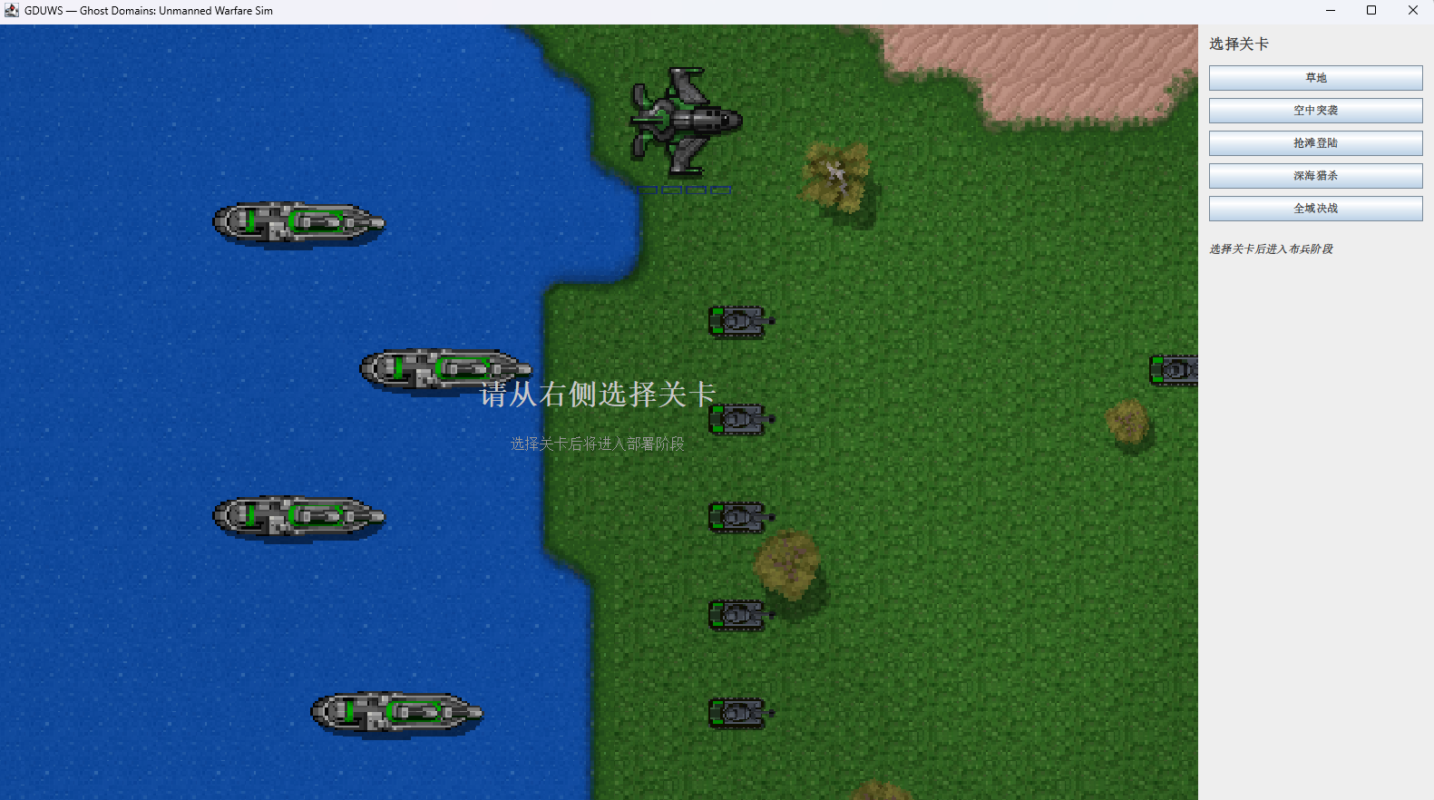
SHOWCASE
12
项目成果展示
GDUWS

Slide 14
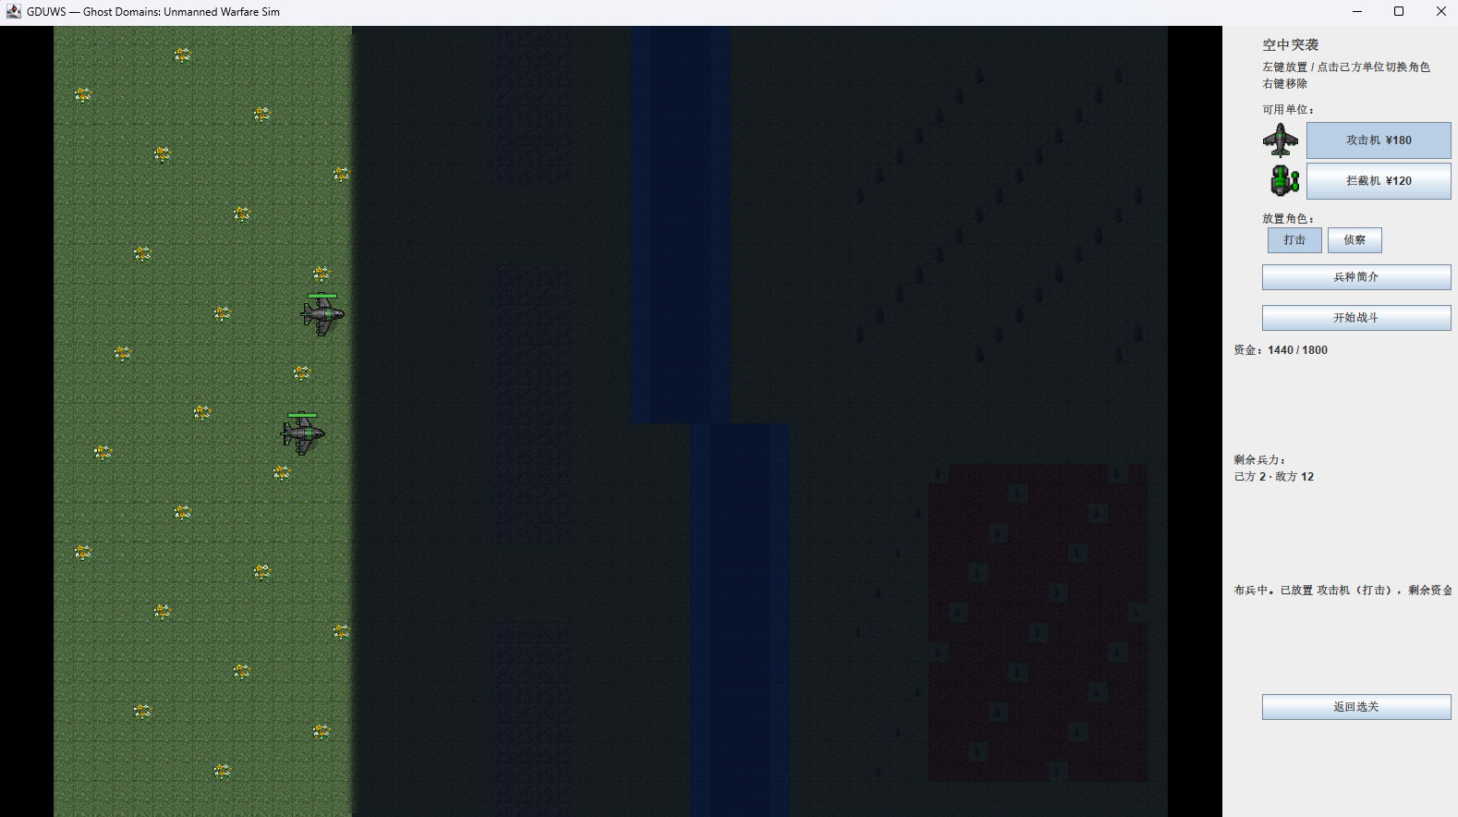
SHOWCASE
12
项目成果展示
GDUWS

Slide 15
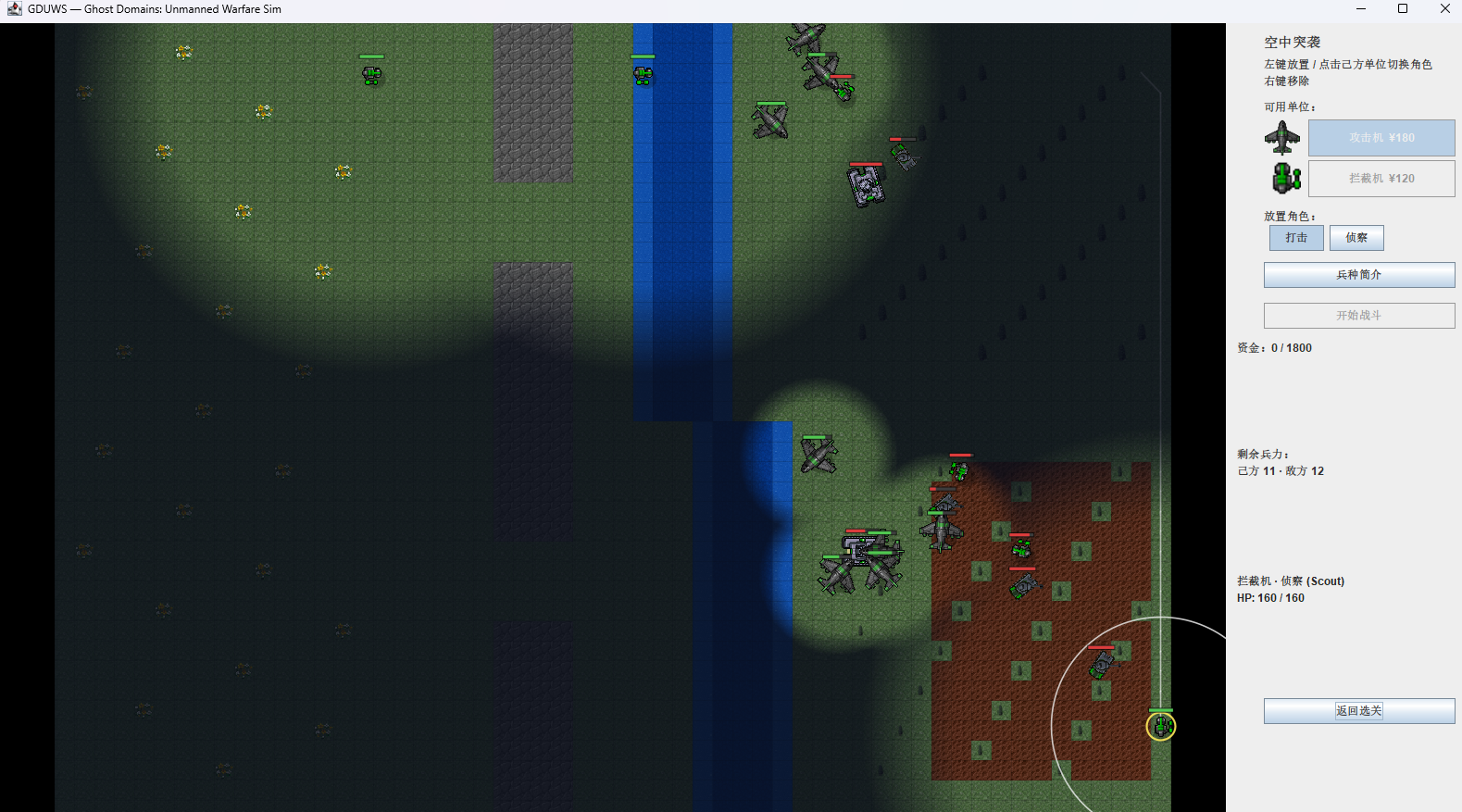
SHOWCASE
12
项目成果展示
GDUWS

Slide 16
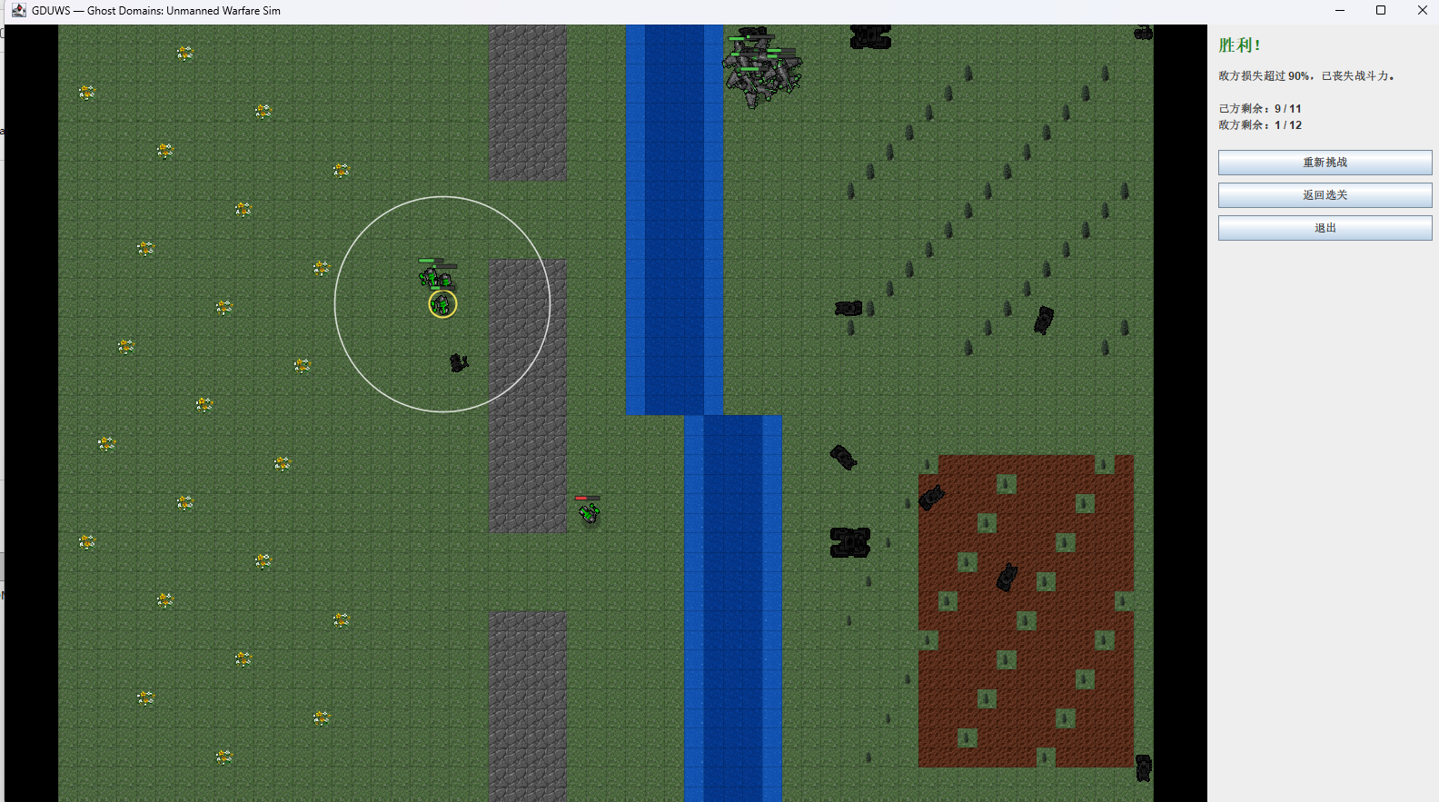
SHOWCASE
12
项目成果展示
GDUWS

Slide 17



SUMMARY
17
项目总结：已交付亮点
GDUWS
数据驱动内容
自包含 exe
107 用例测试体系
加兵种 / 关卡通常无需改代码，
引擎只实现通用逻辑。
jlink + 原生 launcher，双击即玩，用户免装 JDK。
headless 全自动执行，核心业务逻辑全覆盖。
可视化回放工具
资金制布兵
严格分层架构
复用渲染链路做确定性场景演示与离屏自检。
按价格自由组合兵力，带来真实的策略组合深度。
model 零 Swing 依赖，逻辑可独立推演与测试。

Slide 18




REFLECTION & FUTURE WORK
18
反思与未来工作
GDUWS
反思
未来工作
严格分层带来的红利
关卡编辑器
model 零 Swing 依赖虽然前期克制，
但换来可 headless 测试、可被回放器复用的长期收益。
图形化自定义关卡（FR-04），支持用户自建地图，提升可玩性。
潜艇浮出水面
水面 / 水下模式切换（FR-22），攻击域、射程随之切换。
数据驱动的取舍
手写 JSON 解析省去依赖、便于教学，
但也付出了额外的解析器测试成本。
局内策略调整
侧栏实时调整 AI 总体倾向（激进 / 保守，FR-23），增强参与感。
完整音效体系
先闭环再完善
补齐点击 UI、炮弹爆炸、单位攻击等具体音效。
MVP 优先策略让团队 3 天内就有可玩 demo，
后续迭代始终围绕真实可玩的版本展开。
单位本体动态化
当前为静态贴图，未来加入帧动画与更丰富的动态表现。

Slide 19
THANK YOU
敬请批评与指正
Ghost Domains: Unmanned Warfare Sim · GDUWS · 2026-06-20
杨茂靓 · 金政轩 · 丁开琦

